Slide 1


智能体产品形态和落地方案

Slide 2
需求背景和业务场景
需求分类 | 典型场景 | 主要功能 | 对接设备与系统 | 对讲交互示例
对讲操作 | 语音呼叫 | 呼叫指定人员或工作组，支持单呼、组呼 | 对讲机、集群通信及调度平台 | “呼叫检修二组。”
 | 信道与终端管理 | 查询终端电量、当前信道和工作组；按权限切换信道或工作组 | 对讲机、终端控制接口、设备管理平台 | “切换到应急一组。”
 | 通话记录与摘要 | 查询已留存的通话记录，整理通话要点、处理结果和待办事项 | 对讲机、录音系统、语音识别服务 | “把刚才的通话内容总结一下。”
 | 消息发送 | 向指定人员或工作组发送文字通知，按终端能力进行语音播报，查看发送状态 | 对讲机、短信通道、群组通信平台 | “通知巡检二组，下午两点到 A 罐区集合。”
信息查询 | 设备与巡检查询 | 查询设备运行状态、机器人及无人机巡检结果、故障和异常记录 | 机器狗、无人机、传感器、设备监控及巡检平台 | “A 罐区今天巡检发现了哪些问题？”
 | 企业知识查询 | 查询操作规程、技术规范、历史维修记录和故障处理案例 | 企业知识库、技术文档、维修记录系统 | “3 号泵上次振动超标，是怎么处理的？”
 | 业务信息查询 | 查询商品库存、工单进度、人员排班及任务完成情况 | 库存系统、ERP、工单系统、勤务管理平台 | “3 号店的矿泉水还有多少箱？”
现场业务办理 | 作业流程指导 | 查询作业步骤，按照检查清单逐项引导巡检、设备检查和交接班 | 对讲机、操作规程库、检查清单 | “开始交接班检查，按清单一项一项告诉我。”
 | 语音任务办理 | 创建工单、提交巡检申请、查询任务进度；提交前确认关键信息 | 对讲机、工单系统、巡检及任务管理平台 | “给 2 号风机建一张振动异常复查工单，确认后提交。”
通知协同 | 异常告警通知 | 接收设备故障、气体报警、温度异常、库存不足等事件，通知相关人员或班组 | 传感器、告警平台、库存系统、对讲群组 | 系统播报：“A 罐区气体检测器报警，请值班人员核查。”
 | 任务提醒与交接 | 提醒临期任务，汇总未完成工单、处理进度和责任人，生成交接班记录 | 工单系统、任务管理系统、排班系统 | “把夜班没处理完的工单、处理进度和负责人报一下。”
信息分散：设备、库存、工单等数据分布在不同系统
操作不便：现场人员难以频繁切换应用。
协同滞后：告警、通知及任务交接依赖人工传达。

Slide 3
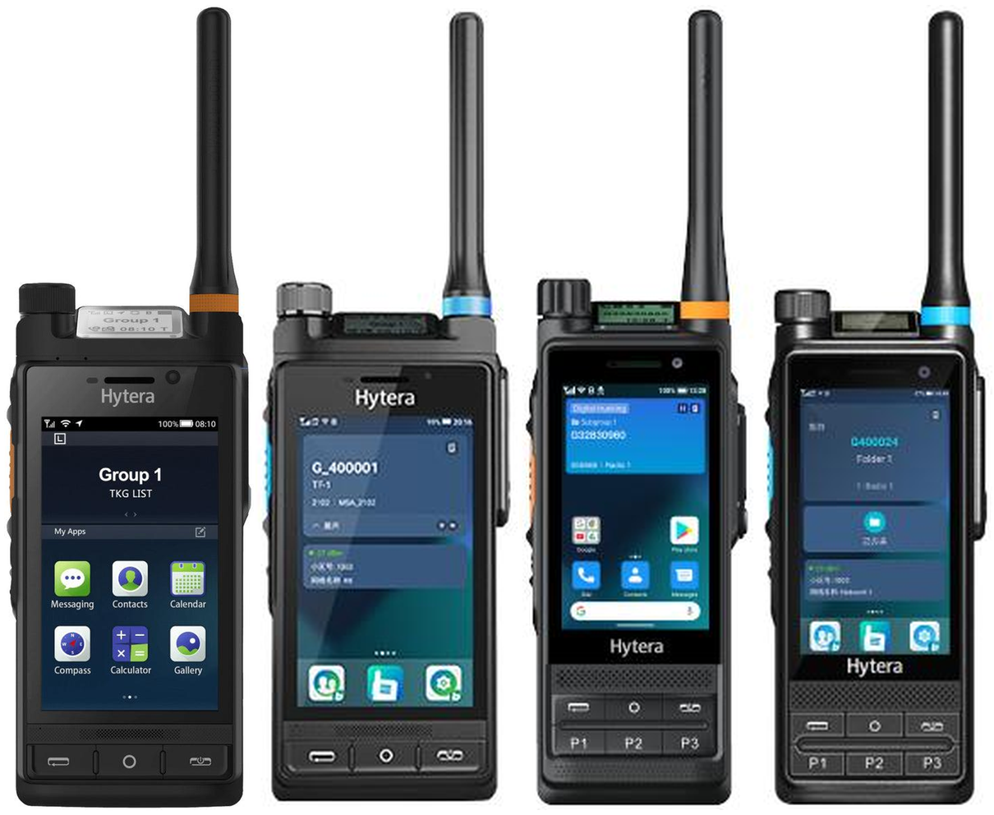
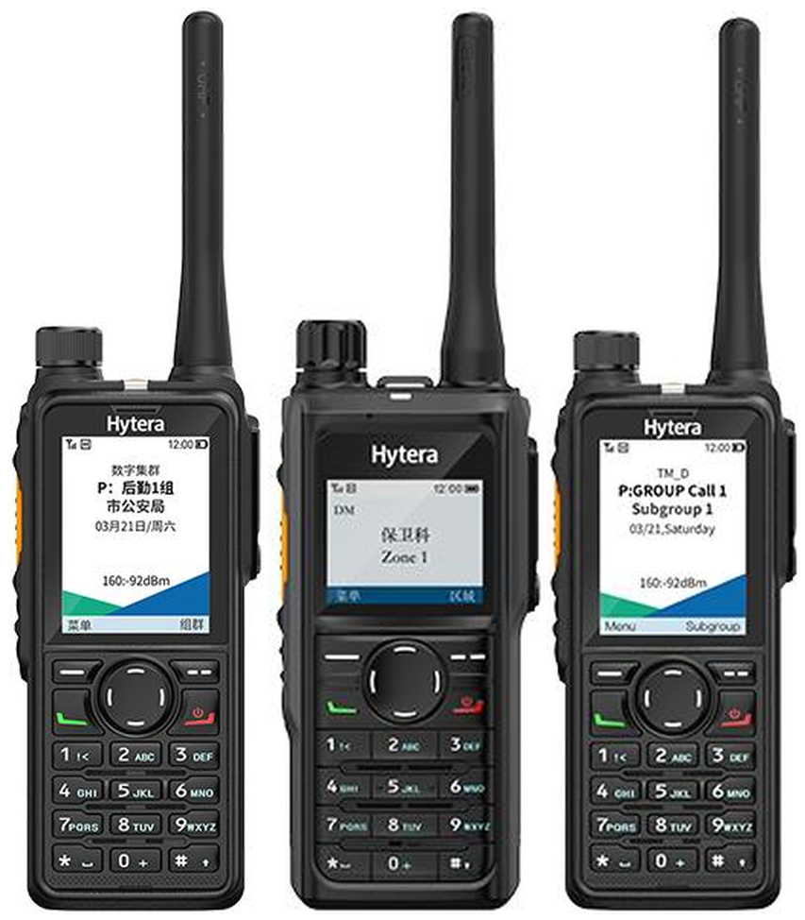
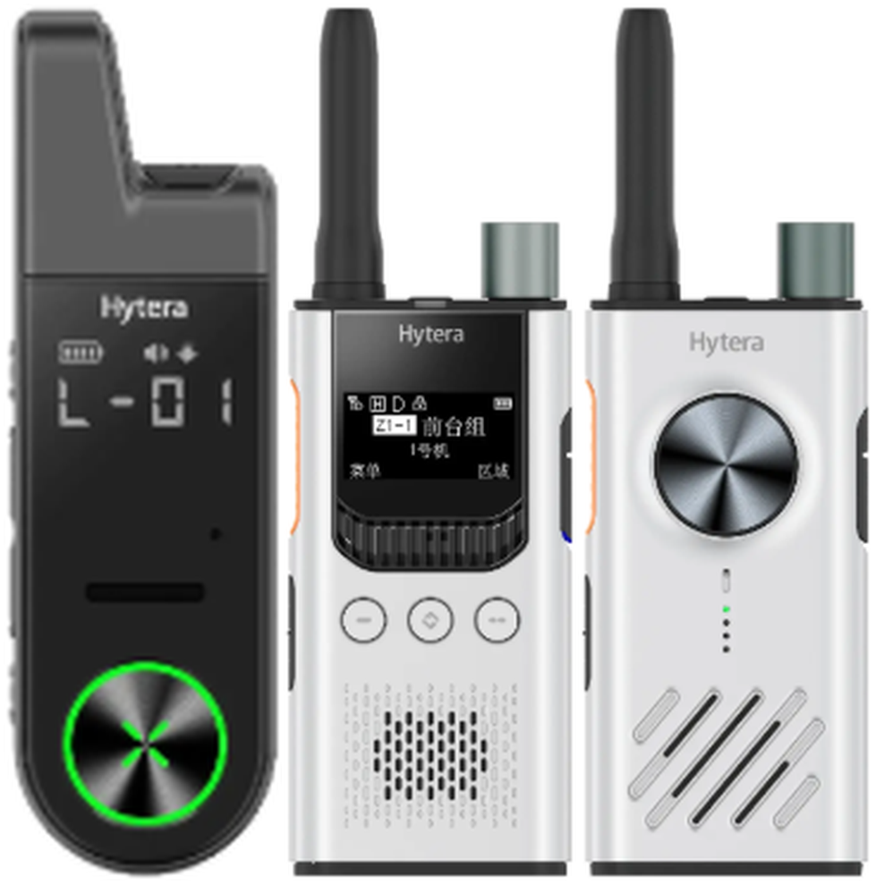
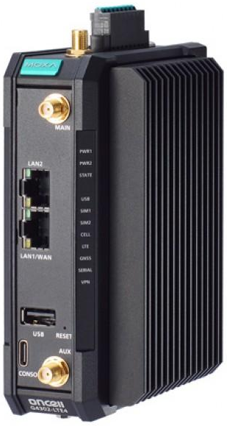
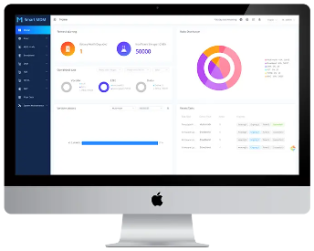
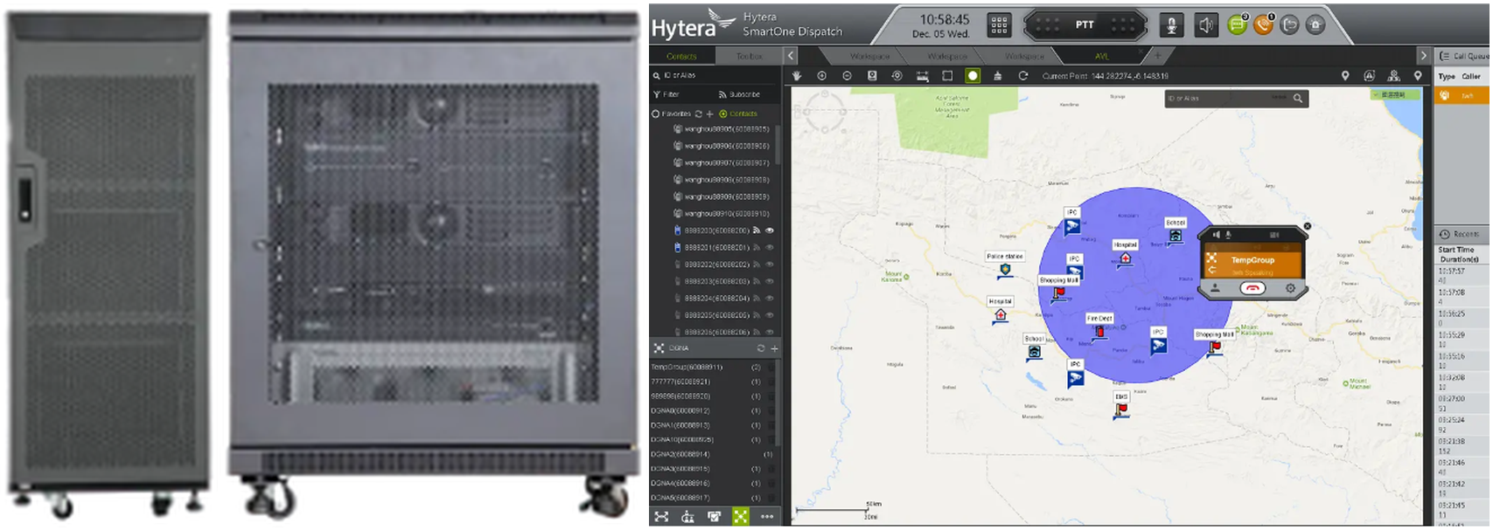
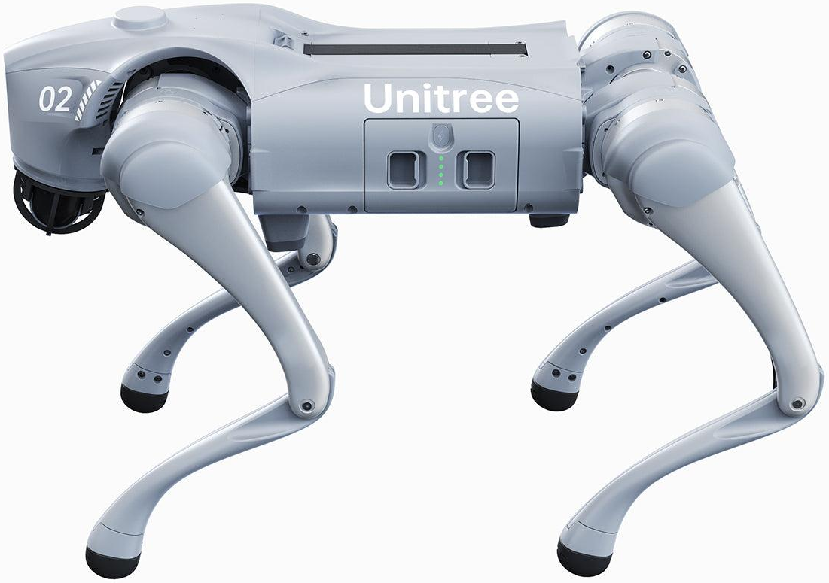
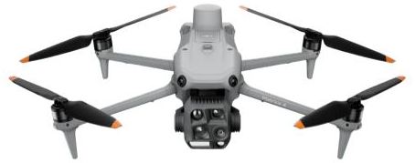
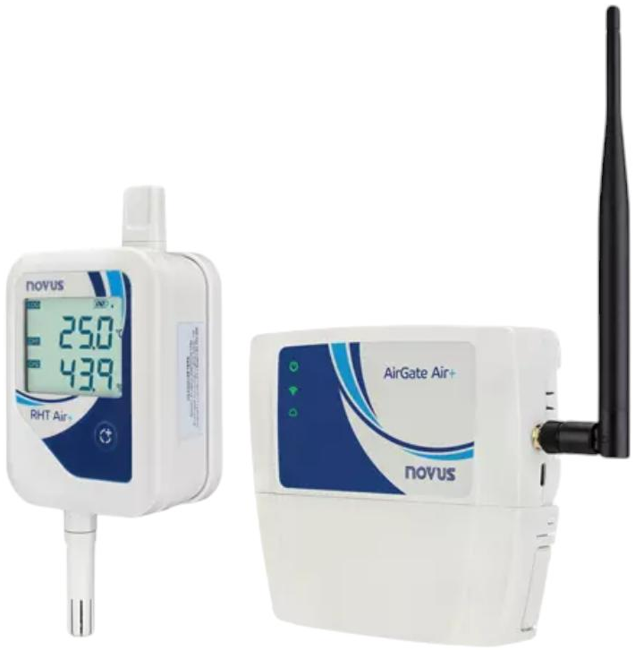
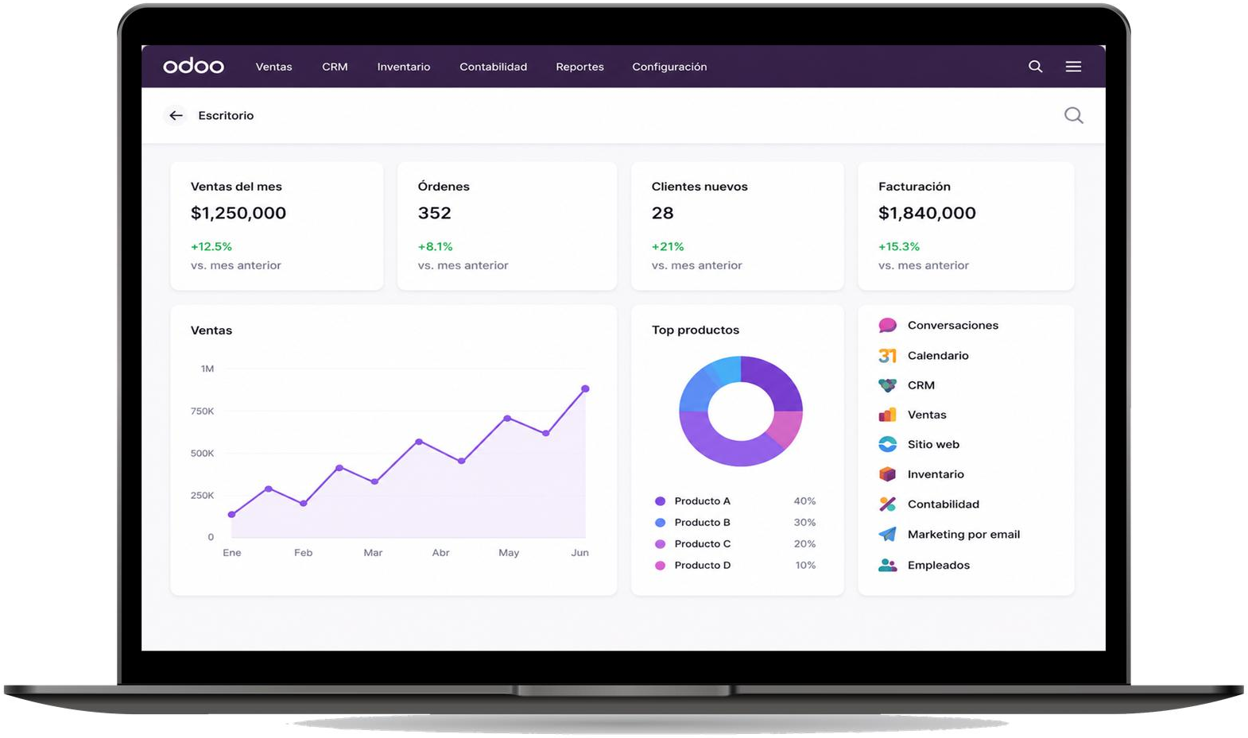
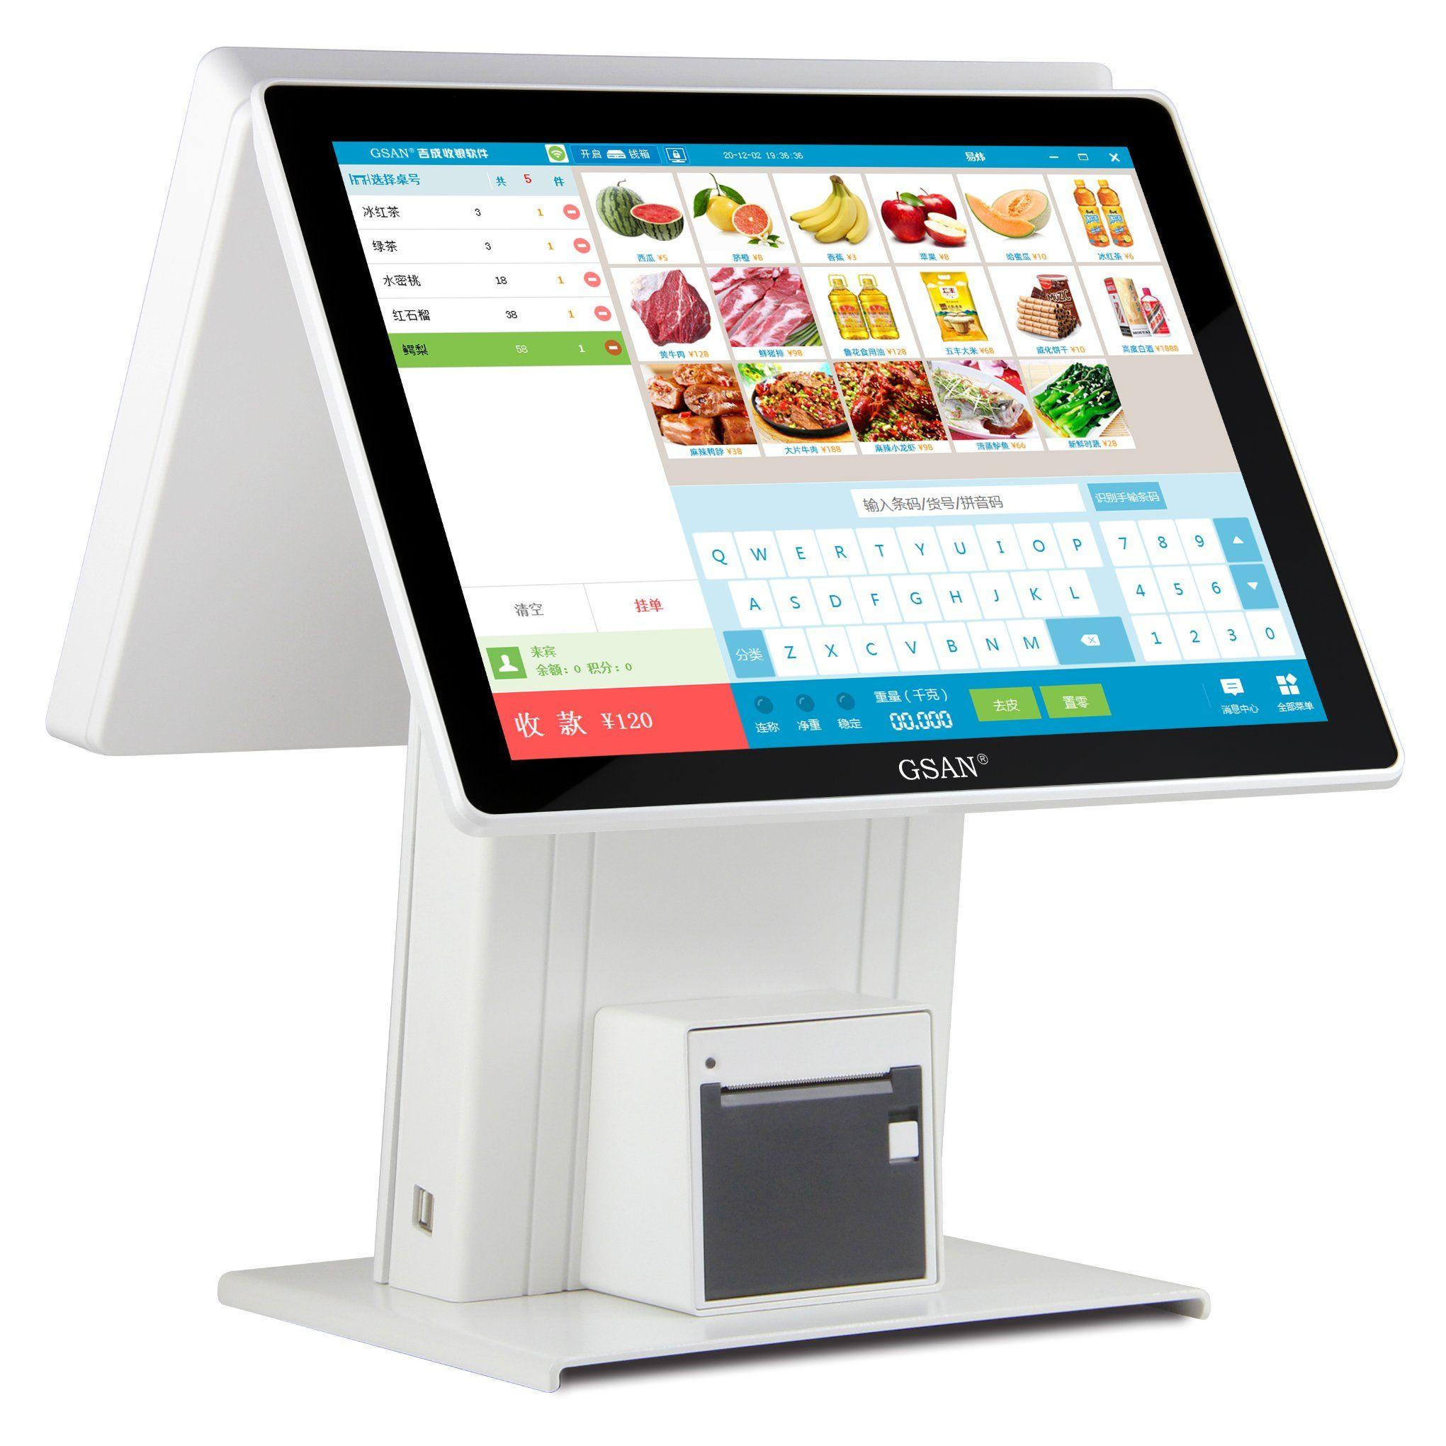
产品形态图一
终
端
接
入
对讲机终端产品
通信与终端管理接入
多模对讲机
窄带数字对讲机
商业对讲机
中转台
集群 / PUC
网络接入
MDM 管理平台
终端适配层
智
能
体
服
务
模型服务
统一 AI Agent
统一工具服务
ASR
LLM
TTS
语义理解
会话管理
任务编排
工具注册
参数校验
语音识别 / 大模型 / 语音合成
权限校验
工具调用
结果反馈
调用回执
模型服务
运行位置：智能盒子 / 内网服务器
MCP服务
第三方适配层
下游设备与业务平台（按行业扩展）
行
业
系
统
商品 / 库存 / 门店
机器人 / 管理平台
无人机平台
物联网 / 传感器
企业业务系统
商超系统
产品要点
对讲终端为主要入口
保留原通信和业务平台
双向 Adapter 适配
行业知识和工具按需配置

Slide 4

产品形态图二
通信与终端管理接入
下游设备与业务平台
对讲机终端产品
智能体服务
机器人 / 管理平台
多模对讲机
中转台
MDM 管理平台
无人机平台
窄带数字对讲机
集群 / PUC
智能体系统
物联网 / 传感器
商业对讲机
MDM 管理平台
企业业务系统
商超系统

Slide 5
核心框架
01 多源接入
多模终端（WiFi）
窄带终端（经中转台）
其他平台（预留）
WiFi + WSS｜语音 / 指令 / 事件
ADK + UDP/RTP｜PTT 会话
集群 / PUC / 第三方入口
02 接入适配
WebSocketAdapter
RadioAdapter（中转台）
ExtensionAdapter
WSS 长连接 · 二进制音频分片
心跳 / 重连 / 会话映射
ADK 回调 · UDP/RTP 拼包
序号 / 时间戳 / 缺包处理
其他协议解码 / 设备鉴权
统一请求事件封装
03 统一核心服务
身份与会话
上下文路由
任务与队列
事件总线
能力注册
配置与策略
设备身份 / 权限
会话隔离
reply_to 绑定
路由与状态
幂等 / FIFO
并发 / 超时
通知发布
异步回执
工具目录
健康状态
权限策略
限流 / 资源域
04 智能体
处理
意图识别
语音识别
规则匹配
任务编排
语音转写
置信度评估
意图分类 / 槽位提取
参数补全 / 置信度
规则命中 / 权限校验
确认条件 / 执行策略
工具路由 / 步骤执行
状态跟踪 / 异常处理
05 能力服务
MCP 工具协议服务
通用业务工具（按域划分）
Schema 参数校验 · tools/call · 细粒度权限
呼叫 / 消息 / 区域信道 / 设备巡检 / 其他业务
06 第三方
适配层
通信调度平台
设备巡检平台
物联感知平台
企业业务平台
ADK / 平台 API | 呼叫 / 群组 / 消息
REST / SDK 桥接 | 机器人 / 无人机 / 巡检
MQTT / REST | 测点 / 事件 / 告警
REST / 只读视图 | 工单 / 库存 / 排班
07 结果与反馈
结果回传
执行回执与日志
健康告警与通知
按 reply_to → WSS / ADK 下发
成功 / 失败 / 超时 · Trace
异常 / 设备故障 / 任务状态
08 记忆与
知识
工作记忆
会话记忆
长期记忆
知识库 RAG
向量 / 对象存储
当前请求 / 状态
多轮上下文
历史摘要 / 案例
规程 / 文档
检索索引 / 文件

Slide 6

落地方案：智能体方案
方案：
1、本地服务器部署大模型LLM，同时可以结合私有云端大模型协作
2、智能体部署在边缘服务器，结合Harness系统策略实现任务编排，
封装MCP工具服务对接原子能力，
3、Adapter协议适配层：对接标准通信协议，快速便捷接入终端、
第三方业务系统、软件SDK等。
本地模型
云端模型
Openai格式
智
能
体
服
务
器
意图识别
规则匹配
特点：云边端结合方案，适用于内网生成环境，
适配简单到复杂结合任务，
任务编排
MCP 服务
优点：云边端模型能力接入，支持复杂任务
协议适配层预注册服务，支持简便快速对接第三方系统
缺点：边缘的服务在内网，需要内网网关
构建标准通信方式
Adapter
USB/WIFI
行业中转台、多模无线网终端接入
行业/多模终端

Slide 7
行业配置文件包设计与交付说明
一 配置包目录
12 项文件 · 5 类配置
二 配置处理说明
交付方式
包与版本
manifest.yaml
包标识、版本、依赖及目标运行范围
每个行业或客户场景单独维护一份配置包，manifest 记录包编号、版本、依赖和适用范围。业务对象、提示模板、工具声明和接口字段映射分别落在对应目录，配置文件采用相对路径互相引用。新项目通常先调整词表、工具参数和资源绑定，不把客户专属逻辑写进 Agent 主流程。
对象与会话
ontology/domain.yaml
context/context.yaml
memory/memory.yaml
装载与生效
区域/设备别名、缺参处理、会话保留策略
后台读取 manifest 后，先检查必需文件、版本范围和字段结构，再校验工具名、资源域以及提示模板中的引用是否存在。未绑定目标系统、未覆盖权限规则或参数定义不完整的工具不进入可用目录。通过校验的配置先形成候选版本，确认后再切换；装载失败时继续使用上一版本，并记录失败项及配置摘要。
行业配置包
提示词与模型
prompts/{intent,planner,response}.md
models/router.yaml
任务模板、结果格式、模型选择与回退
现有代码与改动位置
工具与绑定
tools/*.yaml
bindings/systems.yaml
现有 ToolCatalog 已支持 YAML 工具目录读取、reload() 重载以及 validate_arguments() 参数检查；HttpForwardExecutor 目前按单个 base_url 转发。配置包落地需要增加包级装载器、跨文件引用检查和按资源域选取下游地址的路由表，补齐发布记录、版本回退和回归校验。账号令牌仅由服务端环境注入，不随配置包传递。
工具与绑定
工具契约、资源域、接口路径、字段映射
策略与回归
policies/access.yaml
evals/*.jsonl
示例：石化罐区报警只读查询
策略与回归
工具授权、拒绝条件及正反例样本
值班员询问“一号罐区当前有哪些可燃气体报警”。ontology 将口语地点解析为区域编码，tools 声明只读查询参数，bindings 指定报警平台查询接口；回执使用统一结构返回测点、报警级别和采样时间。缺少采样时间或测点标识时明确提示数据不完整，不由模型补造。
同类文件集中维护，客户差异通过配置覆盖。
配置字段示例：tools/alarm.list_active → {"area_id":"TK-01","permission":"READ"} | Adapter → {"point_id":"GD-017","alarm_level":"L1","sampled_at":"..."}

Slide 8
终端适配层接入
两类终端的协议差异
对接项 | 中转台 RadioAdapter | 网络 NetworkAdapter
接入入口 | ADK：注册、设备连接、信息回调 | HTTP：注册、Token 校验、心跳；WS 建立长连接
音频传输 | UDP/RTP：检查seq/timestamp，识别编码并合段 | WebSocket：二进制消息；按应用分段字段合并
身份/会话 | Radio ID / 群组来自 ADK；绑定 PTT 会话 | device_id / Token / conn_id；绑定 session_id
结果回传 | 短信文本 | WebSocket：按连接推送文本或音频响应
异常处理 | 乱序、缺包、编码不匹配、音频缺段 | Token 失效、断线重连、重复消息、离线补投
Python通用接口与两种Adapter的实现位置
公共入口 TerminalAdapter | 中转台 RadioAdapter | 网络 NetworkAdapter
from abc import ABC, abstractmethod
差异：ADK + RTP
差异：HTTP + WebSocket
class TerminalAdapter(ABC):
class RadioAdapter(TerminalAdapter):
class NetworkAdapter(TerminalAdapter):
def __init__(self, outbox):
def parse(self, raw):
def parse(self, raw):
self.outbox = outbox
meta = self.adk.lookup(raw.call_id)
dev = self.auth.by_conn(raw.conn_id)
@abstractmethod
audio = self.rtp.merge(raw.packets)
audio = self.ws.merge(raw.chunks)
def parse(self, raw): ...
return make_event(meta.radio_id,
return make_event(dev.device_id,
@abstractmethod
raw.call_id, audio)
raw.session_id, audio)
async def send(self, route, reply): ...
async def receive(self, raw):
async def send(self, route, reply):
async def send(self, route, reply):
event = self.parse(raw)
await self.adk.reply(
await self.ws.push(
if event is not None:
route.radio_id, reply)
route.conn_id, reply)
await self.outbox.enqueue(event)

Slide 9
第三方适配层接入
各系统接口与实际接法
对接对象 | 对方接口/数据 | Adapter具体接法 | 字段转换/特殊处理
机器人
无人机
物联感知
商超
企业业务
REST：设备、状态、任务、巡检结果；
仅 SDK/ROS时需部署桥接
REST：设备列表、状态、任务、巡检结果、位置
仅 SDK/ROS：对方部署桥接；视图/报表可只读
设备 ID、电量、位置、任务状态
巡检异常条目与媒体引用
管理平台 REST；MQTT遥测、
HTTPS业务、WS通知
REST 拉任务与媒体；MQTT 订阅；本地SDK需桥接
飞行阶段 phase、电量、坐标；
媒体URL有效期与续签
设备/测点主题（QoS 1）；
REST历史值；Modbus经网关
订阅 MQTT 实时值；历史走 REST；
无订阅轮询或网关转发
测点 ID、数值、单位、采集时间
设备+测点+时间去重，标注陈旧
REST商品、库存、价格、门店；
只读视图 / 定时报表
REST按SKU/门店分页查询；
只读SQL参数化，导入文件后再查
SKU 别名、门店编码、库存数量；
标注库存更新/导出时间
REST工单、排班、审批；
只读视图/文件离线导入
REST/视图查待办与排班；
终端用户映射工号再过滤权限
工号、工单号、状态、到期日；
敏感备注脱敏，任务按状态汇总
通用框架不变，接口实现按协议分开
SystemAdapter | REST / 只读视图 | MQTT / 事件订阅
from abc import ABC
class SystemAdapter(ABC):
async def query(self, tool, args): ...
async def on_event(self, event): ...
async def read_http(client, path, args, mapping):
r = await client.get(path, params=args)
r.raise_for_status()
return map_fields(r.json(), mapping)
async def on_message(msg):
e = normalize(msg.payload)
k = (e['dev'], e['point'], e['ts'])
if await seen.add_once(k):
await persist(e)

Slide 10




部署落地：会话管理
以会话为主线，统一管理对话上下文、长期记忆与任务执行状态
会话生命周期
上下文管理
记忆管理
持久化与恢复
LIFECYCLE
CONTEXT
MEMORY
PERSISTENCE
定义状态：创建、活跃、运行、等待、暂停、完成、失败、过期
统一管理用户消息、Agent 回复、工具调用及返回结果
短期记忆：当前会话状态、临时事实与任务进度
数据库持久化会话、消息、Run 状态与工具执行记录
明确边界：对话与任务分离管理
控制 Token 预算：历史截断、摘要压缩、关键实体保留
长期记忆：构建用户偏好、事实，跨会话按需检索
保存会话关键步骤，支持任务中断后续跑
设置空闲超时、最长生命周期、取消策略及资源回收
按时间与消息序号组装上下文，避免旧信息覆盖新状态
严格检测写入审核、来源标记、更新删除及租户隔离
异步任务与客户端连接解耦；重试前先核验执行结果
会话可控 - 资源可回收
多轮连续 - 上下文不失真
可积累 - 可校正 - 可删除
断线可续 - 异常可恢复
终端关键应用：
App 退后台 / 断网
按 conversation_id + last_sequence_id 重连
同步消息与任务状态 / 恢复 Run

Slide 11



部署落地：容量性能
终端中转台智能体总体性能耗时：本地推理部署 LLM + ASR + 端侧TTS
指标 | 语音总时长 | 静音检测 | 语音识别 | 任务规划 | 消息归档 | 框架运行 | 网络通信 | 智能体处理总耗时 | 端到端处理总耗时
平均耗时(ms) | 2295.494 | 737.900 | 86.400 | 496.392 | 170.486 | 285.484 | 662.915 | 1776.662 | 4735.071
RTX4090 24GB同时部署LLM+ASR 支持8-12路稳定服务
智能算力盒子：NVIDIA Jetson AGX Orin 64GB：瓶颈在芯片算力和内存带宽，远低于4090, 并发5路左右
服务 | 模型 | 显存 | 并发 | 备注
LLM | MiniCPM-2B | 14GB | —— | 4K 上下文
ASR | Qwen3-ASR-1.7B | 10GB | 4-6路 | 10-30s 语音
多模终端wifi通信：工业级路由器wifi6稳定通信并发量通常都高于50+以上，并发量端在推理服务端
产品 | 稳定并发数 | 关键说明
工业级 Wi-Fi 6 AP | 100 | 凤凰接触器的WLAN 2300系列，每个虚拟AP接口支持最多100台设备，
工业级 Wi-Fi 6/6E AP | 80 – 120 | H3C参考资料显示，5G/6G频段整机推荐250~350台，但在高密业务（视频、直播）下，稳定并发收窄至80–120台。
工业级 Wi-Fi 7 高密 AP | 115 | 锐捷的Wi-Fi 7高密AP，完成了115台终端并发播放1080p视频的实测。
三频/高密度工业 AP | 250 – 500 | 高端三频Wi-Fi 7 AP（如锐捷RG-RAP73HD）标称可关联1,500台，但推荐的稳定带业务用户数为250–500台

Slide 12
安全评估：模型选型
构建以业务效果、安全合规和持续运营能力作为生产准入标准
01
业务能力适配
02
安全与合规
03
部署与运营
任务效果
真实业务数据评测和验证基础模型的准确率稳定性与幻觉率
数据政策
输入/输出留存、是否可训练及数据地域
部署形态
本地私有化、公司专有云
能力匹配
评估模型推理、长上下文、多模态及工具调用能力
合规产权
核查开源许可证、商用限制与知识产权风险
性能成本
确定推理延迟、吞吐并发、显存和单次调用成本
场景边界
明确不适用场景与失败后的人工兜底
安全透明
审阅模型卡、风险说明及安全评测结果
可运维性
版本管理、监控、回滚
供应链可信
推理服务防护
输入输出治理
运行与变更管控
模型权重、源码来源可信；SHA-256 / 签名校验；依赖锁定与漏洞扫描
内网隔离；API 鉴权认证；租户隔离和密钥托管
敏感数据脱敏；越狱与注入测试；输出过滤和 Schema 校验
服务并发、QPS、Token 配额；调用审计；模型变更审批、失效快速回滚
模型 / 依赖 / 组件
入口 / 身份 / 凭证
输入 / 输出
限流 / 审计 / 回滚
准入原则
真实业务评测 + 安全红队测试 + 成本压测通过后，方可进入生产；不以单一排行榜或参数规模作为选型依据。

Slide 13
安全评估：智能体应用
核心原则：模型主理解与规划，Harness主策略授权，受控执行
01
用户请求
›
02
Agent 规划
›
03
Harness 策略校验
›
04
工具执行
›
05
结果审计
A
身份鉴权与任务边界
B
工具调用与高危操作
用户、Agent 独立身份；按用户 / 租户实施最小权限
工具白名单 + Tool Gateway：统一鉴权、参数及业务规则校验
系统指令与外部内容分层；网页、文档、工具输出均视为不可信
删除、转账、权限变更等高风险操作必须人工审批
限制任务目标、委派范围与递归深度，防止目标劫持
写操作使用幂等键、时效校验与防重放；审批绑定具体参数
C
数据与记忆安全
D
生产环境与防护
检索前后执行 ACL 校验，防止跨用户、跨部门和跨租户泄露
代码执行置于非特权沙箱；限制文件、CPU、内存和运行时长
审核知识来源，检测文档投毒与间接提示词注入
网络出口白名单，阻断 SSRF、内网探测及云 Metadata 访问
记忆分区隔离、来源标记与写入审核；密钥不进入 Prompt
限制步骤数、工具调用、Token 和重试次数；异常时熔断降级
贯穿全链路：审计、监控与应急
请求 ID → Agent 任务 → 工具调用 → 权限 / 审批 → 业务操作，形成可追溯证据链
多 Agent 协作要求：独立身份、认证通信、消息签名 / 防重放；权限不随任务转发而继承。
Notes:
ACL（Access Control List，访问控制列表）的本质是一份“资源权限清单”。它明确规定了“谁（用户/部门/租户）可以对哪个资源（文档、数据块等）执行什么操作（查看、检索等）”
SSRF（Server-Side Request Forgery，服务器端请求伪造）：防止云服务器为跳板攻击内网和云服务资源

Slide 14




